Slide 1
Avant → après : de la matrice aux ordres
Étape | Avant | Après
Chromosome | matrice caches × vidéos (booléens) | ordre des vidéos utiles (permutation)
Initialisation | aléatoire uniforme (25 %) | ordre par utilité + bruit
Évaluation | score de la matrice | glouton décodeur → solution → score
Croisement | pile ou face case par case | OX1 (ordre préservé)
Mutation | inverser une case | échanger deux vidéos (swap)
Contraintes | réparation / cases inutiles | respectées par construction
GA
fait évoluer des ordres
Ordre
v12, v3, v40, …
Glouton
remplit les caches par tours
Solution
≤ X Mo par cache
Score
temps gagné × 1000 / requêtes
Limites de l'ancien GA : 500 × 10 000 cases sur kittens, caches remplis de vidéos inutiles, stagnation vers la génération 12.
Notes:
Le pitch initial utilisait un GA sur une matrice caches × vidéos : un espace énorme, un départ aléatoire, et des caches remplis de vidéos que personne ne demande. Ma solution change la représentation : le chromosome est un ordre de vidéos utiles, et c'est un glouton qui transforme cet ordre en solution valide. Les contraintes de capacité sont respectées par construction, et le GA ne cherche plus que l'ordre de priorité.

Slide 2
Mon apport : le glouton fait le grand saut
1
Utilité
temps gagnable ÷ taille ; vidéos inutiles écartées
2
Remplissage par tours
chaque vidéo dans son meilleur cache, les copies ensuite
3
GA par permutation
ordre des vidéos décodé par le glouton (baseline n° 0)
4
Correction +=
requêtes en double additionnées ; vérificateur score.py
instance1 : 41,6 % → 95,5 % ; me_at_the_zoo : 55,4 % → 97,5 %
Notes:
Mon travail tient en quatre éléments : l'utilité de chaque vidéo, le remplissage par tours, le GA par permutation qui sert de référence, et la correction du calcul des requêtes en double avec un vérificateur indépendant. Le graphique montre l'évolution sur les instances qui ont une meilleure valeur connue : sur instance1, on passe de 41,6 % avec l'ancien GA à 95,5 % avec le glouton v2. C'est le glouton par tours qui fait le grand saut ; le GA par permutation ajoute ensuite un petit gain. Le glouton v1, qui mettait chaque vidéo dans tous les caches avant de passer à la suivante, était bien moins bon sur les instances promo.

Slide 3
Bloc 1 : partir de l'utilité est indispensable
67,5
score final du hasard pur (base = 100) ; pire instance : 23,1
+0,35 %
gain du GA entre le meilleur initial et le final (variante 0)
99,8–100,0
variantes 2 à 5 : aucune ne bat la base de façon nette
Diversité initiale d0/k : base 0,41, hasard 1,58 — plus de diversité ne donne pas un meilleur résultat.
Notes:
Bloc 1. Question : est-ce que bien choisir la population de départ aide le GA ? On a comparé six initialisations sur 9 instances et 5 graines. Résultat 1 : partir du hasard est catastrophique. Le score final ne vaut que 67,5 % de la base en moyenne, et descend à 23,1 % sur la pire instance ; il perd significativement sur 9 instances sur 9. Résultat 2 : avec une initialisation par l'utilité, le meilleur individu initial vaut déjà 99,7 % du résultat final. Le GA n'ajoute que 0,35 % : c'est l'initialisation qui fait presque tout le travail. Résultat 3 : les variantes 2 à 5 sont toutes à moins d'un pour cent de la base ; l'hybride gagne significativement sur 0 instance et perd sur 2. La variante 3 a la même formule que la base avec d'autres tirages : son écart mesure le bruit, et il est du même ordre que les autres variantes. Gagnante : la variante 0, la mienne : aucune variante ne la bat significativement, et elle a le meilleur rang moyen (2,22). Le hasard pur, qui ressemble à l'initialisation de l'ancien GA, est à exclure.

Slide 4
Bloc 5 : le glouton par tours reste la référence
Décodeur | remplis. | copies/vidéo | requêtes servies | copies inutiles | µs/éval.
0 tours | 99,3 % | 1,22 | 56,6 % | 0,3 % | 11 194
1 marge 15 % | 88,8 % | 1,00 | 50,9 % | 0,0 % | 11 792
2 centré caches | 99,7 % | 18,22 | 26,9 % | 30,0 % | 26 790
3 seuils fixes | 86,5 % | 1,16 | 46,9 % | 0,1 % | 9 747
4 seuils co-évol. | 98,6 % | 1,22 | 56,7 % | 0,4 % | 11 026
Remplir ne suffit pas : le décodeur 2 remplit 99,7 % des caches mais avec 30,0 % de copies inutiles et ne sert que 26,9 % des requêtes.
Pas de copies, pas de gain : le décodeur 1 ne fait jamais de copie (1,00 copie/vidéo) : 93,9 en moyenne.
Mais : déc. 1 gagne sur instance1, déc. 2 sur small_flat_sparse_lambda_02, déc. 4 sur instance3 → le meilleur décodeur dépend de l'instance.
Notes:
Bloc 5. Question : quelle est la meilleure façon de transformer un ordre de vidéos en solution ? Cinq décodeurs, mêmes instances, mêmes graines. Mon glouton par tours, le décodeur 0, reste la référence. Le décodeur 4 de Thomas est à égalité : 99,98 en moyenne, meilleur rang moyen (1,89 contre 2,33), mais il ne gagne significativement que sur 1 instance et perd sur 1. Les décodeurs 1, 2 et 3 perdent significativement sur 8, 8 et 3 instances sur 9. Les statistiques de solution expliquent pourquoi : le décodeur 2 remplit les caches à 99,7 %, mais met les mêmes vidéos partout, 18,2 copies par vidéo, dont 30,0 % sont inutiles. Le remplissage seul n'est donc pas un bon indicateur. Le décodeur 1 ne fait jamais de copie, ce qui coûte cher là où les vidéos populaires doivent être répliquées. Point important : le décodeur 2 gagne sur l'instance creuse et plate, où chaque endpoint ne voit qu'un cache : là, copier les vidéos les plus utiles partout vaut mieux que d'ajouter des vidéos nouvelles. C'est exactement la faiblesse de mon remplissage par tours, et cela donne la piste d'amélioration principale.

Slide 5
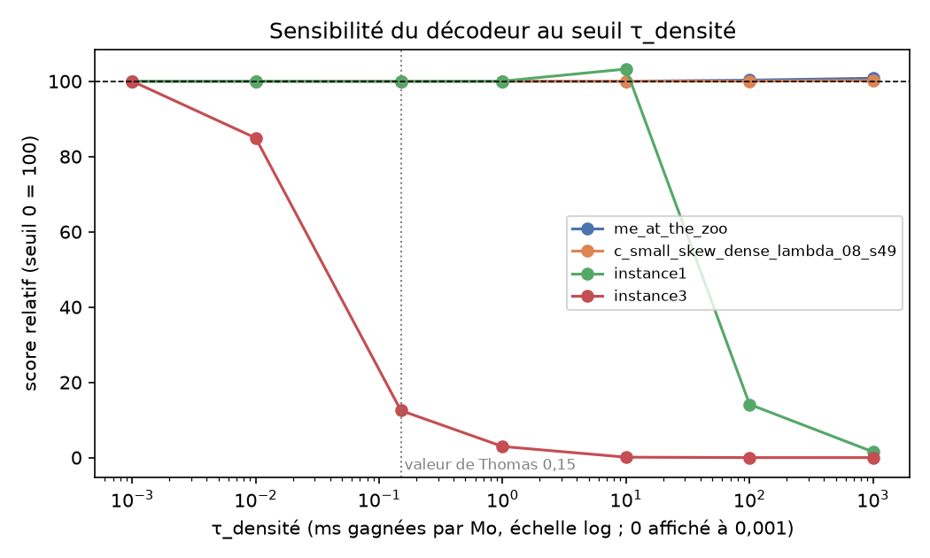
Bloc 5 : un bon seuil aide, selon l'instance
95,6 → 98,7 %
instance1, τ = 10 (% meilleure valeur) ; copies 1,02 → 1,20
14,1 % / 12,5 %
score relatif si le seuil est trop haut : instance1 à τ = 100, instance3 à τ = 0,15
0,02 → 9 829 182
utilité médiane (ms/Mo) selon l'instance : un seuil absolu n'a pas de sens commun
τ_réserve n'aide jamais (max 100,0). Le déc. 4 borne τ_densité à [0 ; 0,5] : il ne peut pas trouver τ = 10.
Piste : un seuil relatif (fraction de l'utilité médiane), appris par le GA.
Notes:
Thomas a ajouté deux seuils au glouton : refuser une vidéo si son gain par Mo est trop faible, et réserver une partie des caches. Dans le décodeur 3 ils sont fixes, dans le décodeur 4 ils évoluent avec le chromosome. J'ai fait une étude de sensibilité : un seuil varie, l'autre est à zéro, quatre instances, trois graines. Découverte : sur instance1, τ_densité = 10 fait passer de 95,6 % à 98,7 % de la meilleure valeur connue. Le mécanisme se voit dans les statistiques : en refusant les placements peu rentables au premier tour, on libère de la place pour copier les vidéos populaires, copies par vidéo 1,02 → 1,20. C'est exactement la faiblesse de mon remplissage par tours. Mais trop haut, tout s'effondre : 14,1 % à τ = 100 sur instance1, et 12,5 % à 0,15 sur instance3, où les vidéos sont énormes. L'utilité médiane va de 0,02 à 9 829 182 selon l'instance : un seuil absolu ne peut pas convenir à toutes. Le seuil de réserve n'améliore jamais rien. Et le décodeur 4 ne peut pas trouver la bonne valeur, car ses seuils sont bornés entre 0 et 0,5. Conclusion : l'idée de Thomas est bonne, mais il faut un seuil relatif à l'instance et une plage plus large.

Slide 6
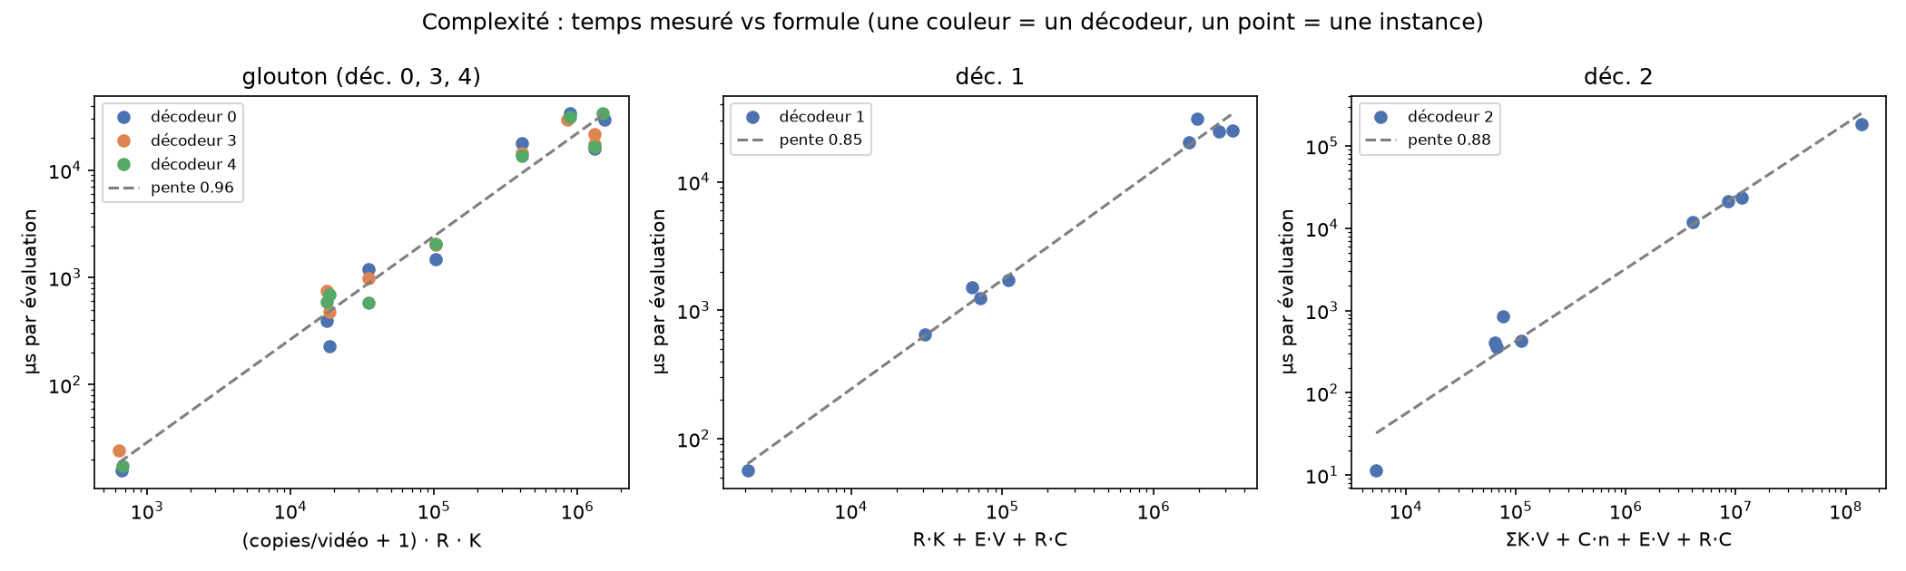
Complexité : les formules vérifiées par la mesure
Opérateur | Coût
Init 0, 2, 3, 5 (tri utilité bruitée) | O(n log n) / individu
Init 1 (hasard) | O(n) / individu
Init 4 (mélange du début) | O(n log n) (tri refait)
Diversité d0 | O(P² · k)
Déc. 0, 3, 4 (glouton par tours) | O((copies + 1) · R · K)
Déc. 1 (marge + réparation) | O(R·K + E·V + R·C)
Déc. 2 (centré caches) | O(ΣK·V + C·n + E·V + R·C)
glouton (déc. 0, 3, 4) : pente 0,96, corrélation 0,99
déc. 1 : pente 0,85, corrélation 1,00
déc. 2 : pente 0,88, corrélation 0,98
Une pente proche de 1 en log-log = temps proportionnel à la formule. Le décodeur coûte bien plus que tout le reste : c'est lui qui fixe le temps du GA.
n vidéos candidates, R paires (vidéo, endpoint) demandées, K caches par endpoint, E endpoints, V vidéos, C caches, P population, k = n/4.
Notes:
Pour chaque opérateur de mes blocs, j'ai lu la complexité dans le code, puis je l'ai vérifiée : pour chaque instance, je calcule la quantité de travail prévue par la formule, et je la compare au temps mesuré d'une évaluation. glouton (déc. 0, 3, 4) : pente 0,96, corrélation 0,99. déc. 1 : pente 0,85, corrélation 1,00. déc. 2 : pente 0,88, corrélation 0,98. Les initialisations coûtent n log n une seule fois par individu, c'est négligeable : tout le temps du GA est dans le décodeur, appelé à chaque évaluation.

Slide 7
Bilan SWOT de mes blocs (chaque point est mesuré)
Forces
Faiblesses
Init par utilité : hasard = 67,5 de la base
Glouton v2 : 95,5 % sur instance1 dès le départ
Remplissage 99,3 %, 0,27 % de copies inutiles
Complexité vérifiée (corrélation ≥ 0,98)
Le GA n'ajoute que +0,35 % au meilleur initial
30,8 % du potentiel non couvert en moyenne
Remplissage par tours : peu de copies des vidéos populaires (videos_worth_spreading 28,6 %)
Une seule configuration de GA testée (pop. 30, 50 gén.)
Opportunités
Menaces
Copies au gain marginal : déc. 2 fait +10,3 % sur l'instance creuse et plate
Seuil bien réglé : instance1 98,7 % au lieu de 95,6 %
Plus d'évaluations grâce au code 3,5× plus rapide
Familles d'instances → choisir le décodeur
Seuils absolus : déc. 3 perd 87 % sur instance3
Mesures faussées sans +=, ou avec les décodages cachés (×3,5 de temps)
Écarts < 1 % entre variantes : il faut plusieurs graines
Grandes instances (kittens) non testées faute de temps
Notes:
Le bilan SWOT de mes deux blocs, chaque point appuyé par une mesure. Forces : l'initialisation par l'utilité est indispensable, le hasard ne fait que 67,5 % ; le glouton remplit les caches à 99,3 % avec seulement 0,27 % de copies inutiles. Faiblesses : le GA n'apporte que 0,35 % au-dessus du meilleur individu initial, et le remplissage par tours ne copie pas assez les vidéos populaires. Opportunités : comparer à chaque étape la valeur d'une copie et d'une nouvelle vidéo, au gain marginal par Mo, et rendre les seuils relatifs. Menaces : les seuils absolus, et des mesures faussées si l'on oublie la correction des requêtes en double.

Slide 8
Ce qu'il reste à améliorer
1
Copier les vidéos populaires
2
Seuils relatifs
Choisir à chaque étape entre une copie et une nouvelle vidéo au gain marginal par Mo (videos_worth_spreading : 28,6 % ; dejavu42 : 27 %).
τ en fraction de l'utilité médiane, plage plus large que [0 ; 0,5] : sur instance1, τ = 10 donne déjà 98,7 % de la meilleure valeur connue.
3
Mesurer sans fausser
4
Explorer plus
Garder += ; retirer les décodages cachés des statistiques (3,5× plus rapide, mêmes scores sur 90 runs sur 90).
Le GA s'arrête après ~25 générations : population, mutation et arrêt (bloc 6) à régler avec plusieurs graines.
Notes:
Quatre pistes. Un : mieux gérer les copies des vidéos populaires, c'est là que mon glouton perd le plus (videos_worth_spreading, dejavu). Deux : rendre les seuils relatifs à l'instance. Trois : mesurer proprement, avec la correction des requêtes et sans les décodages cachés, qui multiplient le temps par trois et demi sans changer les scores. Quatre : le GA s'arrête vite, environ 26 générations : il faut régler ses paramètres avec plusieurs graines.

Slide 9
Annexe A : opérateurs du bloc 1 (initialisation)
N° | Opérateur | Ce qu'il fait | Complexité | Résultat
0 | Utilité × bruit (moi) | individu 1 = ordre par utilité ; les autres : utilité × e^U(−1,1), puis tri | O(n log n) | 100,0 (gain GA +0,35 %)
1 | Hasard pur | mélange de Fisher-Yates des vidéos candidates | O(n) | 67,5 (gain GA +11,79 %)
2 | Bruit additif | utilité + N(0, 0,5 σ), puis tri | O(n log n) | 99,8 (gain GA +0,45 %)
3 | Densité | même formule que 0 avec d'autres tirages (contrôle du bruit) | O(n log n) | 99,9 (gain GA +0,27 %)
4 | Mélange du début | ordre par utilité, premier quart (k = n/4) mélangé | O(n log n) | 99,9 (gain GA +1,14 %)
5 | Hybride | 50 % type 0, 25 % type 2, 15 % type 4, 10 % hasard | O(n log n) | 100,0 (gain GA +0,44 %)
Notes:
Détail des six initialisations, de leur coût et du score final relatif à la variante 0 (= 100), avec le gain apporté par le GA au-dessus du meilleur individu initial.

Slide 10
Annexe B : opérateurs du bloc 5 (décodeur)
N° | Opérateur | Ce qu'il fait | Complexité | Résultat
0 | Glouton par tours (moi) | chaque vidéo, dans l'ordre, va dans le cache où elle fait gagner le plus ; copies aux tours suivants | O((copies+1)·R·K) | 100,0 ; 11 194 µs
1 | Marge 15 % + réparation | un seul passage à 115 % de capacité, puis retrait du moins rentable ; aucune copie | O(R·K + E·V + R·C) | 93,9 ; 11 792 µs
2 | Centré caches | caches triés par demande, remplis dans l'ordre sans vérifier qui demande la vidéo | O(ΣK·V + C·n + E·V + R·C) | 59,2 ; 26 790 µs
3 | Seuils fixes (Thomas) | glouton + refus si gain/Mo < 0,15 + réserve de 10 % | O((copies+1)·R·K) | 89,6 ; 9 747 µs
4 | Seuils co-évolués (Thomas) | glouton + seuils ajoutés au chromosome (mélange, mutation ±0,025) | O((copies+1)·R·K) | 100,0 ; 11 026 µs
Notes:
Détail des cinq décodeurs : score relatif moyen (décodeur 0 = 100) et temps moyen d'une évaluation.

Slide 11
Annexe C : protocole expérimental
Instance | V | E | C | n | R·K
me_at_the_zoo | 100 | 10 | 10 | 36 | 261
c_small_flat_sparse_lambda_02 | 500 | 20 | 5 | 500 | 8 508
c_small_skew_dense_lambda_08 | 500 | 20 | 5 | 490 | 9 328
c_small_flat_dense_dejavu_03 | 500 | 20 | 5 | 500 | 50 000
c_small_skew_sparse_dejavu_05 | 500 | 20 | 5 | 491 | 17 520
c_medium_skew_dense_lambda_18 | 3000 | 80 | 15 | 3000 | 661 019
instance1 | 6790 | 196 | 10 | 6767 | 202 225
instance2 | 4210 | 421 | 10 | 4209 | 308 050
instance3 | 5010 | 366 | 99 | 3679 | 644 614
9 instances petites et représentatives (officielle, custom lambda/dejavu × flat/skew × sparse/dense, promo)
5 graines (1, 2, 3, 4, 42) par configuration ; 450 runs
Un bloc varie, tout le reste = 0 (baseline) ; GA : pop. 30, 50 gén. max, arrêt après 10 gén. sans progrès
Score recalculé par score.py (vérificateur indépendant) ; correction += appliquée
Écart significatif si |Δ moyenne| > 2 × erreur type (≈ test de Welch à 95 %)
Version sans décodages cachés : mêmes résultats sur 90 runs sur 90, 3,5× plus rapide
Notes:
Le protocole : instances petites mais variées, plusieurs graines par configuration, un seul bloc qui varie à la fois, score vérifié par un programme indépendant, et un critère simple pour dire si une différence est réelle ou due au hasard.

